Slide 1
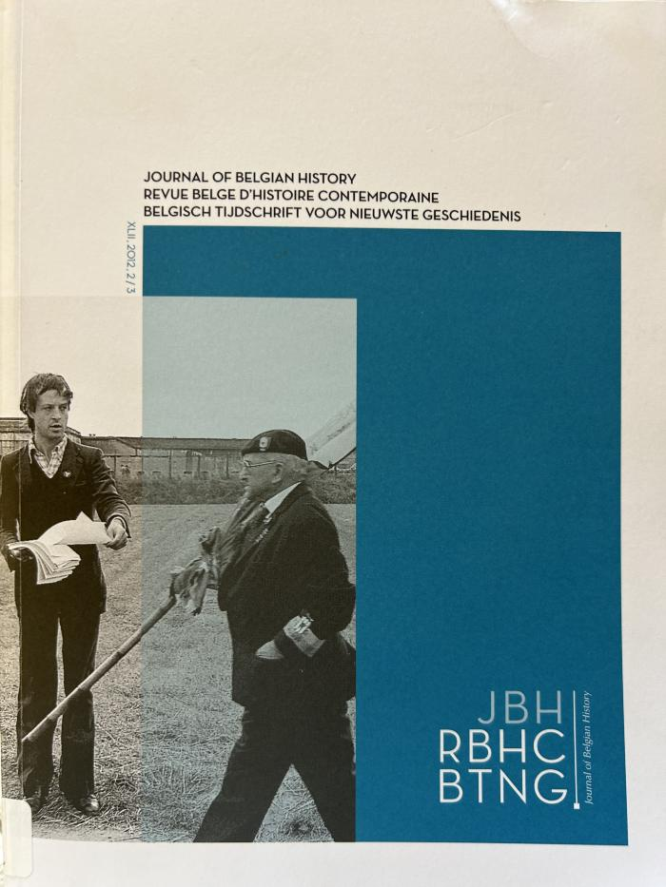
Revue belge d'histoire contemporaine
Journal of belgian history
Belgisch Tijdschrift voor nieuwste geschiedenis (BI07983)

